Slide 1
Medicina di genere ed equità
a cura di:
Assessorato alle Politiche per la salute
Direzione Generale Cura della Persona, Salute e Welfare
08/04/2025

Slide 2
Medicina di genere
Si può definire Medicina di genere lo studio dell’influenza delle differenze biologiche (definite dal sesso), socioeconomiche e culturali (definite dal genere) sullo stato di salute e di malattia di ogni persona e il conseguente impatto sulle pratiche cliniche.
La Medicina di genere nasce dall’idea che le differenze tra uomini e donne in termini di salute siano legate non solo alla caratterizzazione biologica e alla funzione riproduttiva, ma anche a fattori ambientali, sociali, culturali e relazionali definiti dal termine “genere". Le diversità nei generi si manifestano a molteplici livelli, per esempio:
RUOLI SOCIALI
Stili di vita, pratiche di cura, vissuti individuali di salute (socialmente attesi o legittimati)
STATO DI SALUTE
Incidenza delle patologie, aspettativa di vita, impatti della tossicità ambientale o farmacologica, salute mentale, disabilità
ACCESSO E FRUIZIONE DEI SERVIZI SANITARI
Prevenzione, diagnosi, trattamento, uso dei farmaci e dispositivi medici
Notes:
La Medicina di genere è oggetto e tema di confronto di tutte le istituzioni che hanno come obiettivo la riduzione delle disuguaglianze e la promozione della salute, a partire dall'Organizzazione Mondiale della Sanità e le Nazioni Unite con l'Agenda 2030 (Obiettivo 3 SALUTE E BENESSERE, Obiettivo 5 PARITÀ DI GENERE, Obiettivo 10 RIDURRE LE DISUGUAGLIANZE).
La medicina non è una scienza statica, sempre uguale a sé stessa, ma evolve e amplia i propri ambiti di attenzione. Oggi, sesso e genere sono oggetto del pensiero e della pratica medica, parallelamente a una maggiore consapevolezza della complessità della medicina stessa (allontanamento da una lettura puramente biomeccanicistica del corpo umano, in favore di un modello anche biopsicosociale dove il contesto, le relazioni e l'esperienza soggettiva concorrono allo stato di salute di un individuo).
La medicina non è una scienza “neutra” e un impianto di prevenzione, diagnosi e cura che non tenga conto delle differenze e diseguaglianze di sesso e genere compromette l’equità, l’appropriatezza di cura e il rispetto del diritto di salute. La Medicina di genere amplia la più classica prospettiva medica androcentrica per garantire equità nella cura, considerando le dimensioni di sesso e genere nelle pratiche cliniche e organizzative.
Attenzione! La medicina di genere non è "la medicina delle donne" ed è da intendersi come lente applicabile a tutti i casi. In generale, in sanità pubblica, l'attenzione alla Medicina di genere è una scelta strategica di politica sanitaria orientata ai principi di equità e appropriatezza.

Slide 3
Medicina di genere e approccio di equità
All’interno delle organizzazioni preposte alla cura, l’impegno verso una medicina di genere si traduce nel concretizzare un’appropriatezza della cura rispettosa del diritto di equità di trattamento per tutte/i.
Per quanto riguarda il territorio regionale, l’approccio della medicina di genere è declinato all’interno della governance di sistema per l’equità in tutte le politiche: la Regione Emilia-Romagna orienta la programmazione di tutti i percorsi in un’ottica di equità e quindi, per estensione, con un’attenzione al genere.
13/06/2019: Decreto attuativo del Ministero della Salute, “Piano per l’applicazione e la diffusione della medicina di genere sul territorio nazionale”
Partecipazione ai tavoli nazionali (tavolo tecnico-scientifico ref. Regionali, tavolo sul Piano formativo nazionale)
Det. N. 26112 del 11/12/2023, "Costituzione gruppo tecnico di coordinamento regionale Medicina di genere ed equità"

Slide 4
Governance per l'equità nel sistema dei servizi regionali

Slide 5
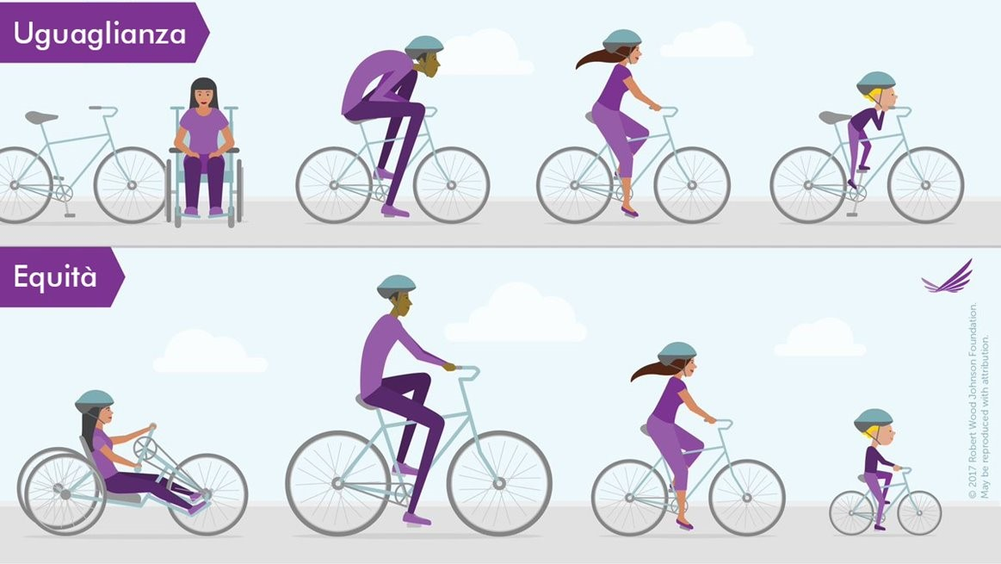
Uguaglianza ed equità
Parità di diritti umani e individuali, indipendentemente dalla posizione sociale e dalla provenienza
Giustizia sostanziale, capacità di tenere conto delle particolarità e delle differenze

Slide 6
Leve per ridurre le diseguaglianze in salute
In una prospettiva organizzativa, gli interventi di equità risultano efficaci se le azioni sono coordinate in modo trasparente e inclusivo. Questo significa focalizzarsi su:
Politiche di intervento coerenti a tutti i livelli del sistema
Partecipazione inclusiva delle comunità
Empowerment e capacitazione delle persone
Intersettorialità, trasversalità, lavoro di rete...
Il coinvolgimento nella definizione di ciò che impatta sulla propria vita aumenta la fiducia e il senso di appartenenza
Effetto sul senso di controllo sulla propria vita e sul futuro di tutti
Meccanismi di accountability robusti
Es.: indicatori di disuguaglianza, trasparenza dei processi di programmazione, rendicontazione...

Slide 7
I dispositivi organizzativi per l’equità nelle Aziende
Board aziendale
Orienta le azioni
Monitora e promuove le buone prassi
Promuove iniziative formative e di approfondimento
Mantiene una visione sistemica e aziendale
Si fa garante del Piano delle azioni
Referente aziendale
Partecipa al coordinamento regionale equità
Interfaccia Azienda/RER
Referente a livello regionale su programmazione e stato delle azioni
Piano delle azioni
Dettaglia le priorità e le azioni in tema di equità/rispetto delle differenze
Esplicita obiettivi, risultati attesi e responsabilità
Si integra con gli obiettivi strategici dell’Azienda
Gruppo di coordinamento formalizzato con Det. 28136/2024
Notes:
Compiti del gruppo di coordinamento:
coordinare i board aziendali locali
garantire la definizione, stesura e determinazione dei piani aziendali per l’equità
sostenere i percorsi di accompagnamento all’azione trasversale Equità del PRP
sostenere i percorsi formativi e applicativi relativi alle metodologie di valutazione dell’equità nei servizi
fungere da gruppo di lavoro regionale sul diversity management
fornire sostegno alle declinazioni locali del Piano Sociale e Sanitario Regionale
sostenere, più in generale, l’implementazione di un approccio di universalismo proporzionale nell’erogazione dei servizi, nella programmazione degli stessi e nell’allocazione delle relative risorse

Slide 8
Temi ricorrenti nei Piani aziendali equità vigenti
Medicina di genere
Prosecuzione delle attività formative in ambito di equità e medicina di genere
Procedure di valutazione legate ad ambiti specifici
Intersezionalità con altre caratteristiche dell’utenza (es. età, paese di provenienza)
Bollini rosa
Prevenzione e promozione della salute e del benessere
Percorsi formativi su tematiche trasversali
Screening (anche tramite procedure di valutazione HEA)
Health literacy e comunicazione
Sostegno all’attività trasversale Equità nell’attuazione del PRP
Individuazione dei programmi su cui svolgere la procedura locale di Health Equity Audit
Integrazione con il percorso Community Lab per la promozione della salute
Accessibilità e integrazione
dei percorsi di cura ​
Barriere di accesso ai servizi
Percezione dei cittadini/e​
Capacitazione dell’utenza (anche digitale)
Strategie di prossimità (es. microaree) ​
Benessere dei caregiver ​
Salute e migrazione ​
Telemedicina
Salute materno infantile ​
Cronicità e non autosufficienza
Focus sugli operatori
Attenzione alla salute/benessere dei professionisti
Formazione trasversale centrata sull’equità, anche per sviluppare cultura sul tema
Strategie di Diversity management
Strumenti di valutazione
Applicazione HEA a PDTA
Uso di studi e indicatori epidemiologici per la costituzione di “cruscotti” per l’orientamento delle azioni
Umanizzazione come promozione del benessere personale e ambientale nelle strutture sanitarie
Eliminazione delle barriere fisiche, informative, culturali e relazionali, nonché come accesso e orientamento consapevoli nei luoghi di cura
Valorizzazione della centralità delle persone con le loro relazioni e contesti significativi
Trasversalità di percorsi e processi
Case della salute/Case della comunità
Programmazione dei PDTA
Intersezione con la rete dei servizi territoriali

Slide 9
Medicina di genere in RER
(2018-2020)

Slide 10
Piano Sociale e Sanitario Regionale 2017-2019 Scheda attuativa 9: Medicina di genere
Attivazione di un coordinamento Medicina di genere ed equità, nella direzione generale Cura alla Persona, Salute e Welfare
Necessità di tradurre in pratica l’approccio e renderlo azione pervasiva a tutti i livelli del sistema
Compiti:
Promuovere e consolidare l’utilizzo di strumenti gender e equity oriented nell’ambito dei servizi regionali/locali/territoriali
Programmare laboratori regionali di approfondimento e sensibilizzazione su tematiche specifiche
Mappare le azioni e le esperienze in essere
Contribuire a produrre documenti di indirizzo al sistema regionale dei servizi

Slide 11
Primo coordinamento regionale Medicina di genere ed equità (det. 20820/2018 DGCPSW)
Filoni principali:
Mappatura dell’esistente, attivata su tutte le aziende sanitarie del territorio regionale → situazione a macchia di leopardo, largamente incentrata sulla parte formativa dell’approccio
Attivazione di un ciclo di laboratori regionali, per una riflessione non solo clinica ma anche organizzativa sul tema (spazi di azione e miglioramento, cultura di genere dei servizi…)

Slide 12
I temi di partenza dei laboratori regionali
Prevenzione cardiovascolare e stroke (ottobre 2019)
Diabete (novembre 2019)
Salute riproduttiva (febbraio 2020)
Scompenso epatico (giugno 2020)

Slide 13
Le indicazioni emerse dai laboratori
Semplificazione funzionale dei percorsi di cura, introduzione di spazi dedicati per una prospettiva di genere e rafforzamento strutturale delle fasi proattive dei percorsi
Sistematicità dei percorsi su scala regionale, per sostenere tanto l’adeguatezza quanto la riconoscibilità dei percorsi dal punto di vista dell’utenza
Capacità di lettura dell’utenza, intesa sia come integrazione dei flussi informativi sanitari e sociali, sia come approccio anamnestico che includa anche l’aspetto sociale
Formazione continua e diffusa per gli operatori, mirata ad aumentare le conoscenze sul tema sia a livello clinico, sia a livello delle differenze di accessibilità e fruibilità del sistema di servizi
Formazione/informazione rivolta all’utenza (campagne comunicative non “generaliste”, giocate su più livelli e con l’utilizzo integrato di diverse strategie

Slide 14
Recepimento del Piano nazionale e nuovo Gruppo regionale
(2022-oggi)

Slide 15
Principi, strategie di governance e obiettivi del Piano nazionale
Principi generali:
Approccio intersettoriale tra aree mediche e scienze umane, per garantire l’appropriatezza della ricerca, della prevenzione, della diagnosi e della cura
Promozione e sostegno della ricerca (biomedica, farmacologica e psicosociale)
Promozione e sostegno dell’insegnamento della medicina di genere
Promozione e sostegno dell’informazione pubblica sulla salute e sulla gestione delle malattie
Lavoro di definizione di linee d'indirizzo regionali a partire dalle 4 aree individuate dal Piano nazionale:
percorsi clinici di prevenzione, diagnosi, cura e riabilitazione
ricerca e innovazione
formazione e aggiornamento professionale
comunicazione e informazione

Slide 16
Gruppo tecnico di coordinamento regionale Medicina di genere ed equità (det. 26112/2023 DGCPSW)
Gruppo costituito da esperti provenienti dalle aziende sanitarie del territorio, università e rappresentanti dei settori regionali interessati (assistenza territoriale, assistenza ospedaliera, prevenzione collettiva e sanità pubblica, innovazione nei servizi sanitari e sociali, politiche sociali, inclusione e pari opportunità)
Obiettivi:
definire Linee di indirizzo regionali per l’applicazione e la diffusione della Medicina di genere in coerenza con il Piano per l’applicazione e la diffusione della medicina di genere sul territorio nazionale, nonché individuare obiettivi strategici per le Direzioni generali
realizzare un sistema per la promozione e lo sviluppo della Medicina di genere su tutto il territorio regionale, in stretta interconnessione con la rete regionale dei referenti aziendali equità
promuovere la partecipazione attiva di tutte le istituzioni interessate curando le interfacce con interlocutori istituzionali, scientifici, ecc. a vario titolo coinvolti

Slide 17
Area A: Percorsi clinici di prevenzione, diagnosi, cura e riabilitazione
La RER si impegna a promuovere una riflessione metodologica in ambito clinico nel rispetto delle differenze in cui il genere va considerato come variabile rilevante.
Obiettivo: valutazione delle malattie che presentano rilevanti differenze di genere non solo nell’incidenza, ma anche nella sintomatologia, nella diagnosi, nella prognosi e nella risposta ai trattamenti.
Alcune possibili azioni:
approfondimenti specifici sull’impatto del genere nell’analisi dei fattori di rischio, dei comportamenti e dell’utilizzo dei servizi, al fine di predisporre al meglio la programmazione degli interventi di prevenzione
gruppi interdisciplinari per confronto su specifiche patologie al fine di sviluppare strategie innovative di accesso ai servizi e presa in carico in ottica di genere
identificazione di percorsi da sottoporre a revisione specifica in modo che prendano in considerazione l’impatto della variabile genere

Slide 18
Area B: Ricerca e innovazione
La RER si impegna a mantenere un’ottica di genere su tutti i livelli dell’attività di ricerca, sia tramite l’attività del Coordinamento regionale, sia in collaborazione con il Comitato Regionale di Indirizzo Regione-Università, sia mediante i propri IRCCS.
Obiettivo: integrare considerazioni di sesso, genere, età e abilità in tutte le fasi della ricerca, con un’attenzione particolare alla raccolta e valutazione dei dati epidemiologici e alla loro stratificazione. Alcune possibili azioni:
promozione di un’ottica di genere nella ricerca attraverso collaborazioni interistituzionali
superamento di un modello puramente biomedico e inclusione della ricerca sociale
utilizzo di approcci partecipativi e qualitativi per integrare aspetti psicologici, sociali e culturali con quelli biologici

Slide 19
Area C: Formazione e aggiornamento professionale
La RER ritiene necessario l’inserimento della medicina di genere nei percorsi formativi accademici e nei piani formativi aziendali.
Obiettivo: promuovere la connessione tra livello clinico, di prevenzione e di organizzazione dei servizi. Alcune possibili azioni:
inserimento di contenuti legati all’approccio di genere nei corsi di laurea in Medicina, Professioni sanitarie e materie biologiche e farmaceutiche
inserimento nei Piani Aziendali di Formazione di percorsi sulla Medicina di genere come paradigma trasformativo per l’organizzazione dei servizi sanitari
allineamento dei contenuti della formazione tra Regione, Aziende e Ordini professionali

Slide 20
Area D: Comunicazione e informazione
La RER promuove e sostiene strategie di comunicazione per la diffusione dell’approccio di genere in medicina, come previsto dalla Legge Regionale 6/2014.
Obiettivo: promuove il coinvolgimento attivo di tutti gli attori del Servizio Sanitario Regionale per garantire equità e partecipazione.
Alcune possibili azioni:
coinvolgimento dei professionisti della salute, della popolazione generale e dei media, promuovendo la conoscenza delle differenze di genere nella prevenzione, diagnosi e trattamento delle patologie
campagne di comunicazione mirate, multi-livello e adattate alle differenze di sesso e genere, possibilmente progettate tramite indagini preliminari sul livello di consapevolezza di popolazione e operatori sanitari
coordinamento delle strategie comunicative tra Regione, Aziende sanitarie e altri attori
Notes:
Legge quadro per la parità e contro le discriminazioni di genere (Art. 10 Medicina di genere e cura personalizzata)

Slide 21
Prossimi passi
Pubblicazione formale delle linee guida regionali con atto amministrativo
Riconferma/ricostituzione del Gruppo tecnico di coordinamento regionale Medicina di genere ed equità
Prosecuzione dei lavori del Gruppo per il raggiungimento degli obiettivi relativi alla diffusione e applicazione delle indicazioni contenute nelle linee guida
Partecipazione alle attività del tavolo tecnico nazionale e dell'osservatorio nazionale sul tema

Slide 22
Grazie
medicinadigenere@regione.emilia-romagna.it

